Slide 1
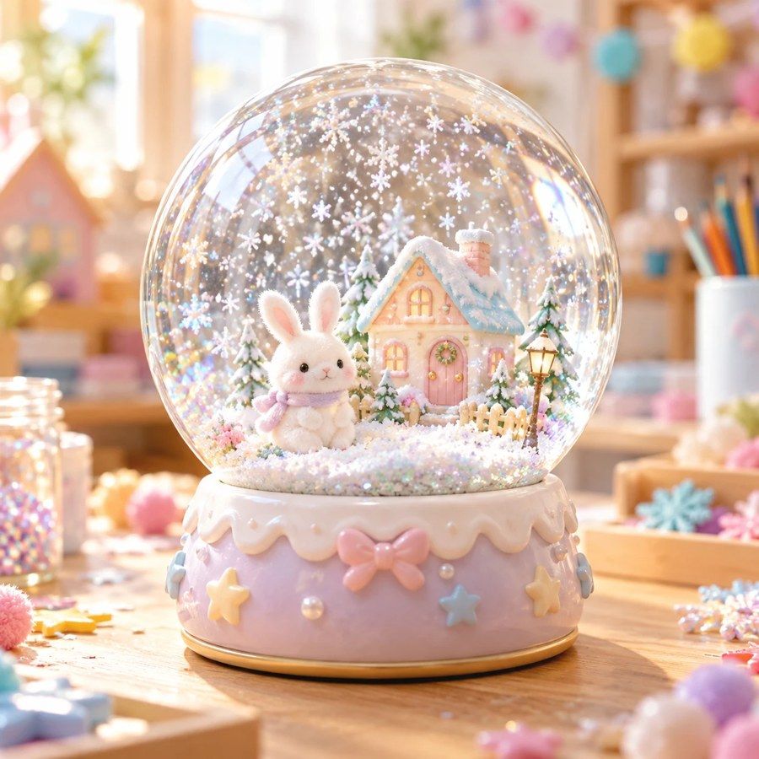
ドコモイベント支援向け
コンテンツ提案
ドコモ様向け 提案書
クリスマス限定ワークショップで、
家族の来店と商談のきっかけを毎週つくる
2026.11.28 ─ 12.25
株式会社NTTドコモ チャネル統括部 イベントマネジメント担当 御中
2026年10月 株式会社DreamCreation

Slide 2
ご依頼内容の整理
ご依頼 | クリスマス仕様のスノードームワークショップパッケージ
コスプレ | サンタ・雪だるま・トナカイ ほか（全週で展開）
WSキット | 4週実施分（1地区 300個／週）
開催中ツール | クリスマスアーチ ほか、開催中が伝わる装飾
ポスター | B0サイズ 10枚
数量・配送 | 上記10セット ／ 全国10地区へ配送
配送先 10地区
北海道
東北
関信越
首都圏
東海
北陸
関西
中国
四国
九州

Slide 3
本企画の3つの目的
無料のクリスマス体験で家族連れを惹きつけ、毎週の来店と商談機会を創出します。
1
家族連れが
自然に集まる
2
毎週ちがう
作品で再来店
3
親子分離で
商談機会を創出
クリスマスアーチ＋コスプレ＋B0ボードPOPで、通行中のファミリー層をブースへ誘導。
スノードームとスクイーズを週替わりで。型・モチーフも変え、4週連続の来店動機に。
お子様は約20分の制作に集中。その間に保護者様をカウンターへご案内できます。

Slide 4
1セットの中身（×10セット）
WS
WSキット
装
クリスマスアーチ
衣
コスプレ衣装
スノードーム／スクイーズ
300個／週 × 4週＝1,200個
エアーディスプレイ（期間中レンタル）
サンタ・トナカイ・雪だるま・エルフ ほか
掲
B0ボードPOP
飾
開催中ツール
手
運用マニュアル
10枚。4週の内容がひと目でわかるデザイン
スタンド看板・のぼり・テーブル装飾 ほか
店舗スタッフ様だけで運営できる手順書

Slide 5
目玉① スノードーム作り
内容
ミニフィギュア（サンタ・ツリー・雪だるま等）とラメ雪を選んで、自分だけのスノードームを制作
所要時間
約15〜20分／人
対象
3歳〜小学生（未就学児は保護者様と一緒に）
持ち帰り
冬のインテリアとして飾れる。記念性が高く、家族の会話が続く
完成イメージ

Slide 6
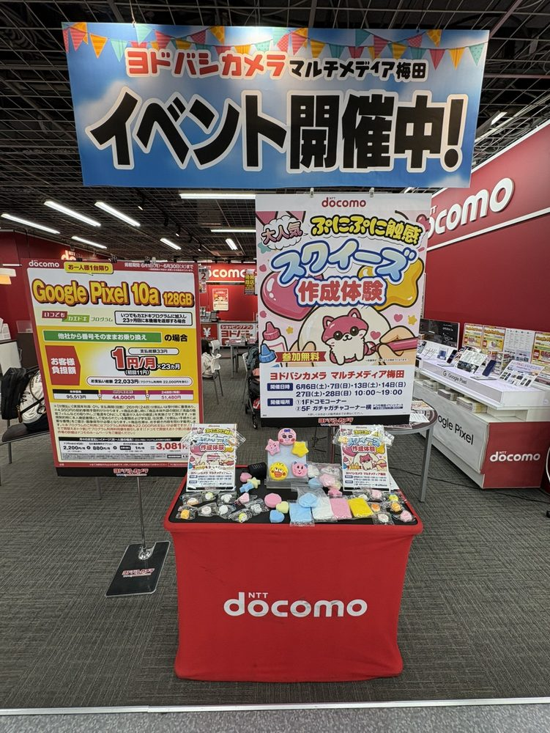
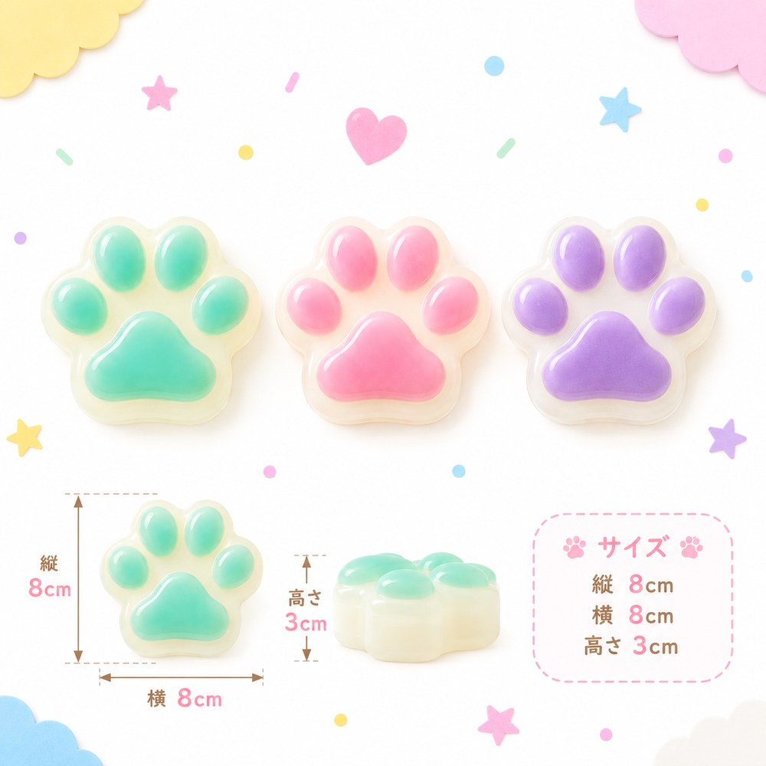
目玉② スクイーズ作り（ぷにラボ）
内容
型とカラーを選び、液を混ぜて型に流し込む。型のまま持ち帰り、おうちで完成
クリスマス仕様
ツリー・ブーツ・雪だるま・プレゼント型／赤・緑・白
所要時間
会場作業 約20分（＋自宅仕上げ）
実績
ドコモ店頭での実施風景
（ヨドバシ梅田）
完成品（肉球スクイーズ）
ドコモショップ・量販店のドコモブースで実施済み

Slide 7
4週ローテーション計画（11月最終週〜12月）
第1週
11/28(土)〜12/4(金)
第2週
12/5(土)〜12/11(金)
第3週
12/12(土)〜12/18(金)
第4週
12/19(土)〜12/25(金)
ワークショップ
スノードーム
サンタモチーフ
コスプレ
サンタ／トナカイ
ワークショップ
スクイーズ
ツリー・ブーツ型
コスプレ
雪だるま／エルフ
ワークショップ
スクイーズ
雪だるま・プレゼント型
コスプレ
トナカイ／ジンジャーブレッド
ワークショップ
スノードーム
雪だるま・トナカイモチーフ
コスプレ
サンタ（男女）／ツリー
同じワークショップが続く週も、型・モチーフ・衣装を変えて“新作”として訴求。毎週来ても新しい体験になります。

Slide 8
親子分離の運用設計
お子様 約20分
保護者様 約20分
1
スノードーム／スクイーズを選ぶ
1
隣接の商談カウンターへご案内
2
見本と手順カードを見ながら制作に集中
2
料金プラン・機種変更のご相談
3
完成（スクイーズは型のまま袋へ）
3
見積ご依頼でクリスマス特典をご案内
4
作品を持って保護者様と合流
4
お子様の完成作品を一緒に確認
運営スタッフの派遣はなし。店舗スタッフ様1名でも回せるよう、手順カードと運用マニュアルを同梱します。

Slide 9
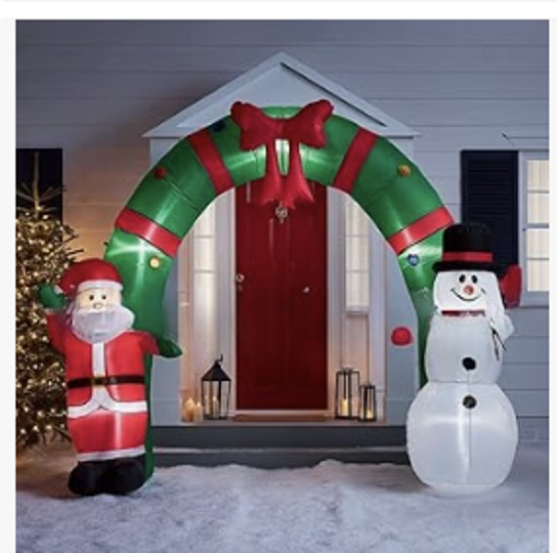
クリスマスアーチ（開催中ツールの主役）
1
遠くからでも目立つ
サンタ＆スノーマン付きのエアーアーチを入口に設置。ワークショップ開催中がひと目で伝わる。
2
フォトスポットに
アーチ前での記念撮影がSNS投稿のきっかけに。
3
期間中レンタル
4週の期間中は返却不要。期間終了後に回収。
参考イメージ

Slide 10
ワークショップ開催中ツール（案）
スタンド看板
のぼり・タペストリー
A
B
ツリー型A型看板「ただいまワークショップ開催中」
クリスマス柄。遠目でも開催がわかる
テーブル装飾
吊り下げPOP
C
D
赤緑のテーブルクロス、ミニツリー、LEDライト
雪の結晶・オーナメント型で天井から演出
作品ディスプレイ
週替わり告知カード
E
F
完成見本を展示し、通行客に“つくれるもの”を見せる
「来週はこれがつくれる！」で再来店を促す

Slide 11
コスプレ（全週で週替わり展開）
サンタ（男女）
トナカイ
雪だるま
帽子・ひげ・ベルト付セット
フリース着ぐるみ＋角カチューシャ
着ぐるみ／ポンチョ
エルフ
ジンジャーブレッド
クリスマスツリー
緑の衣装＋とんがり帽子
着ぐるみタイプ
かぶり物・ポンチョ
Amazonで調達可能な市販衣装から選定（大人サイズ・スタッフ着用）。週ごとに衣装を入れ替え、毎週ちがう店頭の雰囲気をつくります。

Slide 12
B0ボードPOP デザイン案
A
B
C
スノードーム主役
4週カレンダー型（推奨）
キャラクター型
大きなスノードームの中に雪景色とお店。「あなただけのスノードームをつくろう」
4週の内容をアドベントカレンダー風に配置。「毎週かわる！クリスマスワークショップ」
サンタ・雪だるま・トナカイが手招き。完成作品の写真を大きく配置
共通：開催日時・対象年齢・参加条件・店舗名記入欄（手書き可）

Slide 13
運用フロー・スケジュール
ご発注
制作・調達
配送・検品
店舗で実施
返却
10月下旬〜
11月上旬
キット・ポスター
衣装・ツール
11月下旬着
検品確認書を返送
11/28〜12/25
4週間
アーチを梱包
着払い伝票で返送
店舗スタッフ様だけで運営できる体制
運営スタッフの派遣はなし。キット・物品と運用マニュアル（準備・受付・制作手順・片付け）をお届けします。
週替わりの内容に合わせ、キットは週ごとに仕分けして納品します。
アーチの返却は箱・緩衝材を再利用し、同梱の着払い伝票で発送いただくだけです。

Slide 14
御見積書
株式会社NTTドコモ 御中
株式会社DreamCreation
〒550-0015 大阪府大阪市西区南堀江1-10-1 KT堀江801
TEL 06-4967-1038 担当：竹村
件名：クリスマスワークショップパッケージについて（10セット）
実施期間：2026年11月28日〜12月25日（4週間）
No | 御見積内容 | 数量 | 日数 | 単価 | 金額 | 摘要
1 | ワークショップキット（スノードーム／スクイーズ） | 10 | 1 | 400,000 | 4,000,000 | 1地区300個/週×4週
2 | 販促物一式（クリスマスアーチ・B0ボードPOP10枚・開催中ツール・コスプレ） | 10 | 1 | 80,000 | 800,000 | アーチは期間中レンタル
3 | 企画・ディレクション・運用マニュアル | 10 | 1 | 20,000 | 200,000
4 | 配送料（10地区 往復） | 10 | 1 | 別途 | 別途請求 | 実費
※金額は税別表示。配送料は別途、実費にてご請求いたします。
※運営スタッフの派遣は含みません。
小計
￥5,000,000
消費税（10%）
￥500,000
合計金額
￥5,500,000

Slide 15
株式会社DreamCreation
こどもが夢中になる体験を、企画から当日の準備物まで一社でお届けします。
主な実績：ドコモショップ・量販店ドコモブース・大型商業施設でのイベント（全国対応）
TEL 070-1319-2126 ／ MAIL data@d-creation-o.com

